Slide 1
Chào mừng các em đến với tiết
Hoạt động trải nghiệm

Slide 2
Chủ đề 5
CHÀO NĂM HỌC MỚI

Slide 3
Hoạt động 5:
Sử dụng các đồng tiền phù hợp để mua sắm

Slide 4
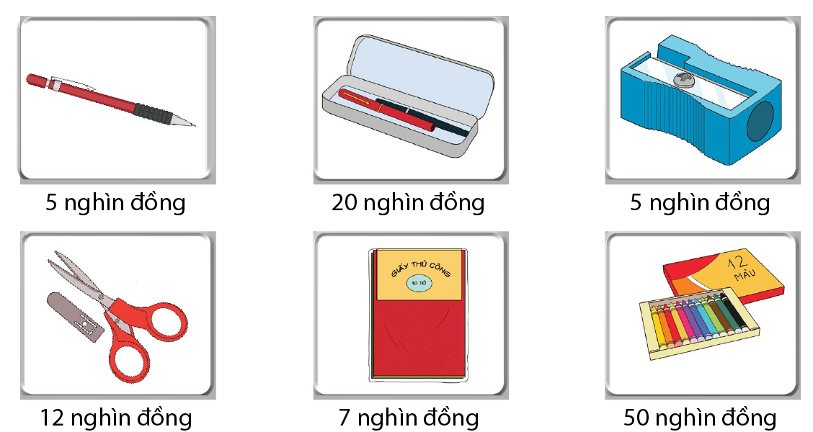
1. Đọc bảng giá của các đồ dùng dưới đây:

Slide 5
Thảo luận nhóm

Slide 6
1. Đọc bảng giá của các đồ dùng dưới đây:
5 nghìn đồng
20 nghìn đồng

Slide 7
1. Đọc bảng giá của các đồ dùng dưới đây:
5 nghìn đồng
7 nghìn đồng

Slide 8
1. Đọc bảng giá của các đồ dùng dưới đây:
12 nghìn đồng
50 nghìn đồng

Slide 9
2. Làm thẻ mua hàng tương ứng với các đồng tiền Việt Nam để mua sắm các đồ vật trên.

Slide 10
THẺ MUA HÀNG
THẺ MUA HÀNG
THẺ MUA HÀNG
1.000 VND
2.000 VND
10.000 VND
THẺ MUA HÀNG
THẺ MUA HÀNG
THẺ MUA HÀNG
5.000 VND
20.000 VND
50.000 VND
THẺ MUA HÀNG
THẺ MUA HÀNG
THẺ MUA HÀNG
100.000 VND
200.000 VND
500.000 VND

Slide 11
THẺ MUA HÀNG
THẺ MUA HÀNG
10.000 VND
2.000 VND

Slide 12
Hoạt động 6:
Thực hành mua sắm hàng hoá

Slide 13
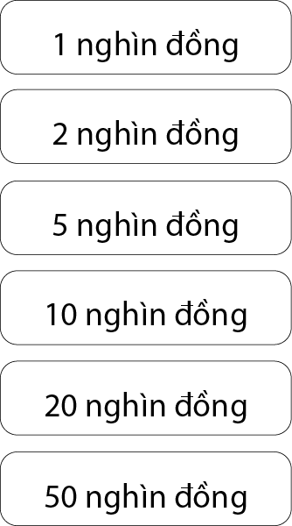
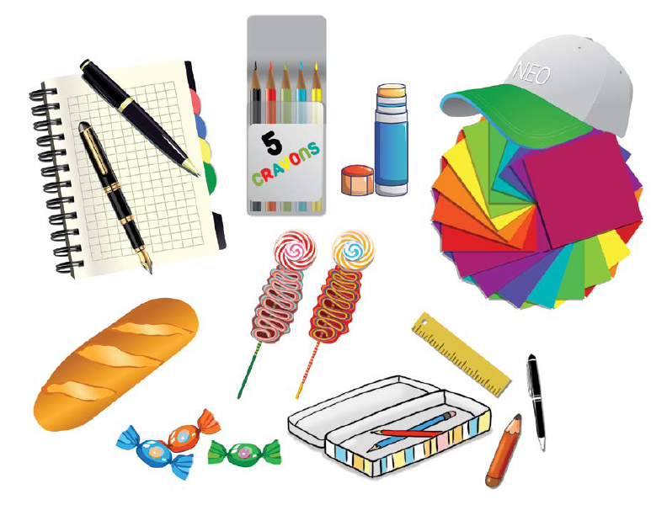
1. Chuẩn bị hàng hoá và thẻ mua hàng

Slide 14
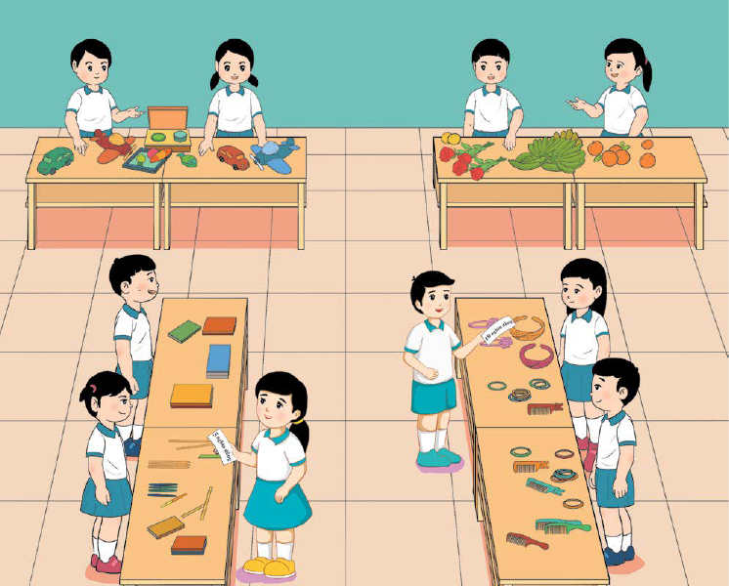
2. Sắm vai mua sắm hàng hoá

Slide 15
CHÀO TẠM BIỆT

